Slide 1




語彙
Anna

Slide 2
仕事をしましょう
お仕事は？＿＿＿＿＿をしています。
バイト / アルバイト : Kerja part-time
→ レストランでバイトをしています。
Saya kerja part-time di restoran.
→ 工場でパートをしている。
Kerja part-time di pabrik.
コンビニの店員（コンビニの てんいん）：Pegawai minimarket / staff konbini
＊ Untuk menyebut profesi penjaga konbini.
→ 友達はコンビニの店員をしています。
Teman saya bekerja sebagai pegawai konbini.
英会話講師（えいかいわ こうし）：Guru les bahasa Inggris（Bkn di sekolah)
→ 英会話講師の仕事を探しています。
Saya sedang mencari pekerjaan sebagai guru percakapan bahasa Inggris.

Slide 3
仕事をしましょう
お仕事は？＿＿＿＿＿をしています。
翻訳(ほんやく) : Penerjemah tulisan
翻訳する (ほんやくする) : Menerjemahkan tulisan
→ 日本語をインドネシア語に翻訳します。
Menerjemahkan bahasa Jepang ke bahasa Indonesia.
通訳（つうやく） ：Penerjemah lisan / interpreter
通訳する(つうやくする) ：Menerjemahkan (Lisan)
→ 会議で通訳をします。
Saya menjadi interpreter di rapat.

Slide 4
仕事をしましょう
お仕事は？＿＿＿＿＿をしています。
事務の手伝い（じむの てつだい）：Admin
→ 事務所で事務の手伝いをしています。
Saya membantu pekerjaan administrasi di kantor.
ホームヘルパー ：Perawat / asisten rumah tangga untuk lansia (home helper)
→ ホームヘルパーとして働いています。
Saya bekerja sebagai home helper.

Slide 5
仕事をしましょう
仕事を探す（しごとを さがす）：Mencari pekerjaan
→ インターネットで仕事を探しています。
Saya sedang mencari pekerjaan lewat internet.
履歴書（りれきしょ）：CV
→ 履歴書を書きました。
Saya sudah menulis CV.
面接（めんせつ）：Wawancara
→ 明日、コンビニの面接があります。
Besok ada wawancara kerja di konbini.
従業員（じゅうぎょういん）：Karyawan/pegawai(formal untuk karyawan perusahaan/toko.)
→ この店の従業員は親切です。Karyawan toko ini ramah-ramah.

Slide 6
仕事をしましょう
仕事仲間（しごと なかま）：Rekan kerja（Untuk teman yang satu tempat kerja）
→ 仕事仲間と一緒に昼ごはんを食べます。
Saya makan siang bersama rekan kerja.
給料（きゅうりょう） ：Gaji bulanan
給料日（きゅうりょうび）：Hari gajian
→ 給料が安いです。 Gajinya murah / kecil.
時給（ じきゅう）： Gaji per jam
→ 時給は1200円です。
Gaji per jamnya 1200 yen.
ボーナス ：Bonus
→ 冬にボーナスをもらいました。
Saya mendapat bonus di musim dingin.

Slide 7
仕事をしましょう
交通費（こうつうひ）：Uang transport
→ 交通費は会社が払ってくれます。
Uang transport dibayari perusahaan.
勤務時間（きんむじかん）：Jam kerja
→ 勤務時間は何時から何時までですか。
Jam kerjanya dari jam berapa sampai jam berapa?
雇う（やとう） ：Mempekerjakan （Hire)
雇われる（やとわれる） ：Dipekerjakan (Be Hire)
きつい仕事（きつい しごと）：Pekerjaan yang berat, melelahkan
→ 私はレストランに雇われました。
Saya dipekerjakan di restoran.
→ 工場の仕事はきついですが、給料はいいです。
Pekerjaan di pabrik berat, tapi gajinya bagus.
Notes:
きつい仕事（きつい しごと）：bukan cuma berat fisik, tapi juga mental dan jadwal ketat.

Slide 8
仕事をしましょう
お金を稼ぐ（おかねを かせぐ）：menghasilkan uang dengan bekerja keras
＊ Fokus ke USAHA / KERJA KERASNYA. Paling umum dipakai.
→ 家族のためにお金を稼ぎます。
Saya bekerja keras mencari uang untuk keluarga.
お金を儲ける（おかねを もうける）：Mendapatkan keuntungan / profit
＊ Fokus ke KEUNTUNGANNYA, bukan kerja kerasnya. Dipakai untuk bisnis, investasi.
→ 株（かぶ）でお金を儲けまし
Saya mendapat keuntungan uang dari saham.
お金が儲かる（おかねが もうかる）：Uangnya/ bisnisnya menguntungkan
＊ Bentuk Intransitif. Subjeknya adalah bisnis/pekerjaannya, bukan orangnya. Partikelnya pakai が.
→ この仕事はお金が儲かります。 ekerjaan ini menghasilkan banyak uang
Notes:
Beda 1 & 2: 稼ぐ = capek-capek kerja dapat uang.
儲ける = pinter-pinter cari untung.

Slide 9
仕事をしましょう
仕事を済ます（しごとを すます）：Menyelesaikan pekerjaan (Menyelesaikan yang di depan mata)
仕事を済ませる(しごとを すませる): Menyelesaikan pekerjaan
* Artinya SAMA dengan 済ます, tapi lebih sopan, formal, dan sering dipakai di kantor. Inilah yang lebih umum di Jepang.
→ 早く仕事を済ませましょう。
Mari kita selesaikan pekerjaan dengan cepat.
なまけもの：Orang yang malas (pemalas)
→ 負け者になりたくない。
Saya tidak mau menjadi ｐemalas
働き者（ はたらきもの）：Pekerja keras / orang yang rajin bekerja
→ 彼は本当に働き者です。 Dia benar-benar pekerja keras.
Notes:
働き者（ はたらきもの）：Pujian untuk orang yang rajin.

Slide 10
仕事をしましょう
首になる（くびになる）：Dipecat （idiom）
＊ Arti harfiahnya “jadi leher”, tapi idiom artinya dipecat dari kerja.Sangat umum dipakai sehari-hari.
→ 会社に遅刻ばかりして首になりました。
Saya dipecat karena sering terlambat ke kantor.
辞めさせられる（やめさせられる）：Dipaksa berhenti/disuruh mengundurkan diri
→ 上司に仕事を辞めさせられました。
Saya dipaksa berhenti dari pekerjaan oleh atasan.
Notes:
働き者（ はたらきもの）：Pujian untuk orang yang rajin.

Slide 11
仕事をしましょう
1．高校を卒業したら、自分でお金を（a.かせごう b.もうかろう）。
2．もう一人従業員を（a.やといたい b.やとわれたい）。
3．遅刻ばかりしていたら、仕事を（a.首にした b.首になった）。
4．給料とは別に、（a.時給 b.交通費）が出ます。
5．（a.パート b.ホームヘルパー）で病院につとめています。
6．朝、早い（a.勤務 b.面接）ですが、続けられますか。
1．私は（ ）の店員をしています。
a.パート b.コンビニ c.ヘルパー d.バイト
2．人と会わずに一人で家でできるので（ ）の仕事は私に合っています。
a.従業員 b.こうし c.通訳 d.翻訳

Slide 12
漢字に続きましょ！

Slide 13
漢字

Slide 14

申込書
もう-す Berkata(formal 言う）
しん
申し込む（もうしこむ）：Mendaftar (Lomba,baito,dll)
申込書（もうしこみしょ）：Formulir pendaftaran
申告（しんこく）：Pelaporan / deklarasi（Pajak/bea cukai)
申請（しんせい）：Pengajuan resmi （Visa, dll)
市役所でビザを申請しました。
Saya mengajukan permohonan visa di balai kota.
アルバイトに申し込みました。
Saya sudah mendaftar untuk kerja part-time.
Notes:
市役所 shiyakusho

Slide 15

申込書
き
記入（きにゅう）：mengisi formulir
記号（きごう） ：Simbol / tanda / lambang（@,#,%,&)
日記（にっき） ：Buku harian
記事（きじ） ：Artikel/Berita
パスワードに きごうを いれてください。
Tolong masukkan simbol ke dalam password.
新聞で面白い記事を読みました。。
Saya membaca artikel menarik di koran.
Notes:
市役所 shiyakusho

Slide 16


申込書
例（れい）：Contoh
例える（たとえる：Mengibaratkan
例えば（たとえば）： Misalnya
例えば、この記号はどういう意味ですか。
Misalnya, simbol ini artinya apa?
れい
年齢（ねんれい）：Umur / usia
高齢（こうれい）：Usia lanjut
この仕事は高齢者でもできます。 Pekerjaan ini bahkan bisa dilakukan oleh lansia.
Notes:
市役所 shiyakusho

Slide 17
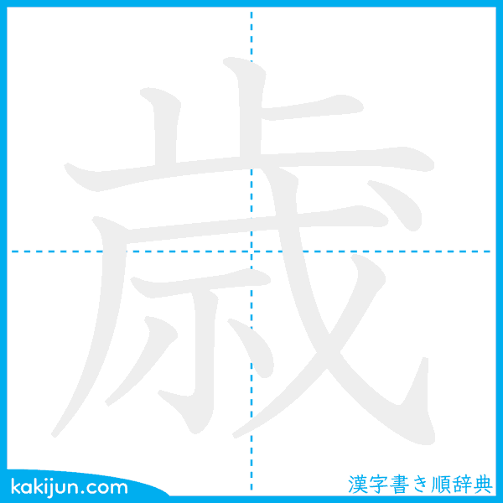

申込書
～歳（～さい） ：Umur～
二十歳（はたち）：20 tahun
今年、二十歳になります。
Tahun ini berusia 20 Tahun
らく
連絡（れんらく）：Menghubungi
明日休むときは会社に連絡してください。
Jika besok libur, tolong hubungi perusahaan.
Notes:
市役所 shiyakusho

Slide 18

申込書
せい
性別（せいべつ）：Jenis kelamin
性格（せいかく）：Kepribadian / karakter
女性（じょせい）：Wanita / perempuan
男性（だんせい）：Pria / laki-laki
彼女は性格がとても明るいです。 Kepribadiannya sangat ceria.
申込書に性別を記入してください。 Silakan isi jenis kelamin di formulir.
Notes:
市役所 shiyakusho

Slide 19

申込書
つれ-る
れん
連休（れんきゅう）：Libur panjang / libur berurutan
連れていく（つれていく）：mengajak pergi (orang/hewan)
連れて来る（つれてくる）：Membawa / mengajak datang
来週は3連休です。
Minggu depan libur panjang 3 hari berturut-turut.
明日友達を家に連れて来てもいいですか。
Besok bolehkah saya membawa teman saya ke rumah?
Notes:
市役所 shiyakusho

Slide 20
申込書
1．連休：（a.休日が続いている b.電車が止まっている）こと。
2．記入：（a.袋に入れる b.書き入れる）こと。
3．祖父は（a.高齢 b.多齢）のため、1人で外出できません。
4．税金を（a.申告 b.申込）する。
5．犬を散歩に（a.連れて行く b.持って行く）。
6．彼女はあまり仕事はできないが、（a.性別 b.性格）がいい。
7．新聞（a.記事 b.記号）を読む。
8．よろしくお願い（a.申し上げます b.召し上がります）。

Slide 21
ありがとうございました!!
お疲れさまでした。

